Slide 1
民乐县2025年度政府信息公开工作年度报告

Slide 2
01
总体情况
02
主动公开政府信息情况
目录
03
03
收到和处理政府信息公开申请情况
04
政府信息公开行政复议、行政诉讼情况
CONTENT
05
存在的主要问题及改进情况
06
其他需要报告的事项

Slide 3
PART 01
总体情况
1.主动公开
严格落实《中华人民共和国政府信息公开条例》规定，运用政府网站和政务新媒体整体联动、协同发声，依法保障人民群众的知情权、参与权和监督权。构建“多渠道、广覆盖、高精准”的公开体系，及时公开涉及公众利益调整、需要公众广泛知晓的政府信息，2025年，全县各类信息公开平台公开政府信息共计26832条。其中，通过县政府门户网站公开政府信息7536条；甘肃政务服务网民乐县子站发布信息110条，微信公众号、新浪微博、今日头条、抖音、快手等政务新媒体平台发布信息19186条。
2.依申请公开
加强申请过程中的主动沟通，全面提升答复的规范性与质量，切实保障公众知情权。全年线上受理依申请公开6件，按时办结6件，线下受理依申请公开1件，按时办结1件。无结转下年度继办件，不存在因政府信息公开被申请行政复议、被提起行政诉讼、接受行政申诉及举报案例等情况。
3.政府信息管理
建立健全信息发布审核制度，进一步强化信息审核，严格落实信息发布“三审三校”和“一稿一审”原则，严把政治关、法律关、政策关、保密关和文字关，严格按照政府网站检查指标要求，定期开展错词错链断链检查，确保公开信息的权威性与准确性。
5.监督保障
加强日常读网检查，对信息更新不及时、内容不规范、存在错敏字等问题，督促各乡镇各部门单位及时整改，保障信息发布及时准确。严格执行“谁上传、谁负责”“谁审核、谁负责”“谁签发、谁负责”要求，压实信息发布审核责任，确保所发布信息内容符合法规政策、表述准确、逻辑严谨、校对无误。广泛听取公众意见，完善政务公开工作，全年无因公开工作被追责问责的情形。
4.政府信息公开平台建设
积极优化完善网站信息公开栏目布局，落实栏目内容保障责任，确保信息发布准确、及时、便民。着力构建协同联动的政务新媒体平台，对账号实施开设、变更到关停注销的全过程管理，推动各类公开平台规范、健康、有序发展。

Slide 4
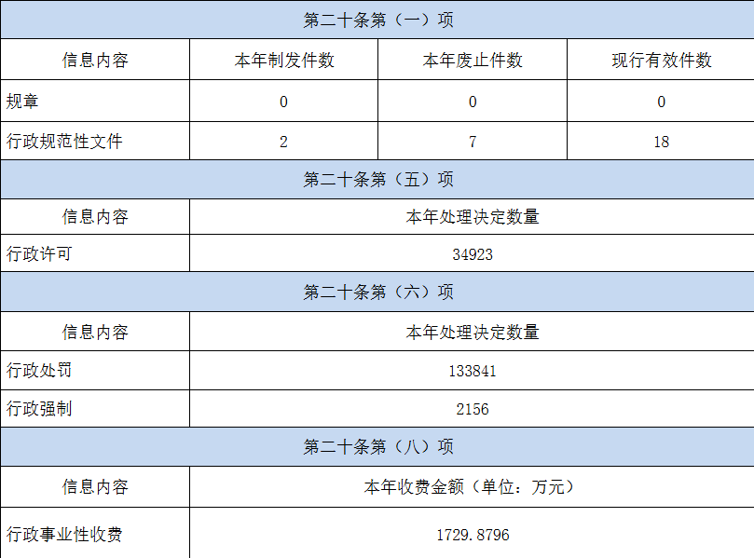
PART 02
主动公开政府信息情况

Slide 5
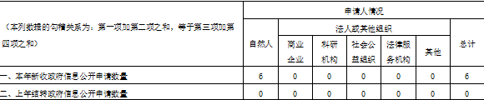
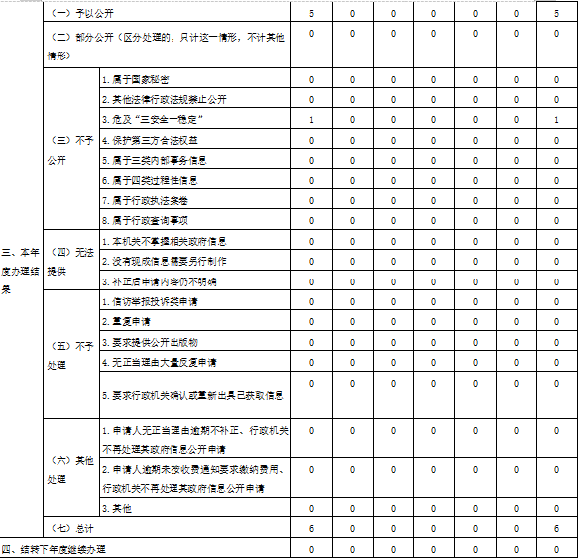
PART 03
收到和处理政府信息公开申请情况

Slide 6
PART 04
政府信息公开行政复议、行政诉讼情况
行政复议 |  |  |  |  | 行政诉讼
结果维持 | 结果纠正 | 其他结果 | 尚未审结 | 总计 | 未经复议直接起诉 |  |  |  |  | 复议后起诉
 |  |  |  |  | 结果维持 | 结果纠正 | 其他结果 | 尚未审结 | 总计 | 结果维持 | 结果纠正 | 其他结果 | 尚未审结 | 总计
0 | 2 | 1 | 0 | 3 | 0 | 0 | 0 | 0 | 0 | 1 | 0 | 0 | 0 | 1

Slide 7
PART 05
存在的主要问题及改进情况
存在的主要问题 ：一是政策解读回应能力有待提高。虽开展了政策解读，但解读的力度和比例还不高，解读形式主要以文字为主，运用数字化、图表图解等其他更形象生动的形式解读比例不高。二是政府信息公开机制有待加强。政府信息公开的范围有待进一步规范，对于政府信息公开属性的理解还存在偏差，需要进一步明确。
改进措施：一是创新公开形式，明确功能定位。夯实平台，多措并举，全面发挥政府网站为信息公开第一平台的作用，以真、实、准、权威为基础，创新政府信息公开形式，进一步提升政府信息公开工作水平。二是强化公开理念，理顺工作机制。进一步明确政府信息公开属性，强化政府信息公开意识，落实政府信息公开的主体责任。三是丰富公开内容，提高公开质量。突出政策措施、重点领域、政策落实情况等政府信息公开，认真做好政策解读工作，提高政策透明度，强化互动回应，积极为群众做好解疑释惑工作。

Slide 8
PART 06
其他需要报告的事项
按照《国务院办公厅关于印发<政府信息公开信息处理费管理办法>的通知》（国办函〔2020〕109号）规定的按件、按量收费标准，本年度没有产生信息公开处理费。

